Slide 1

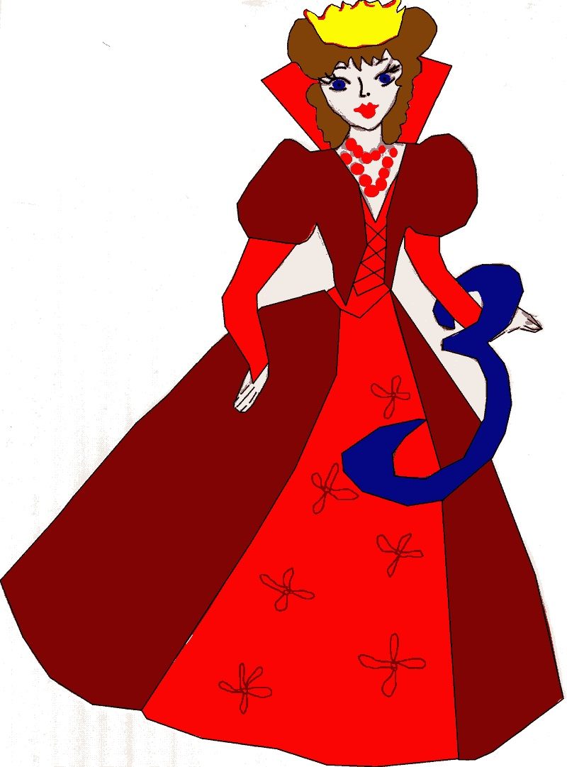

Счет до

Slide 2
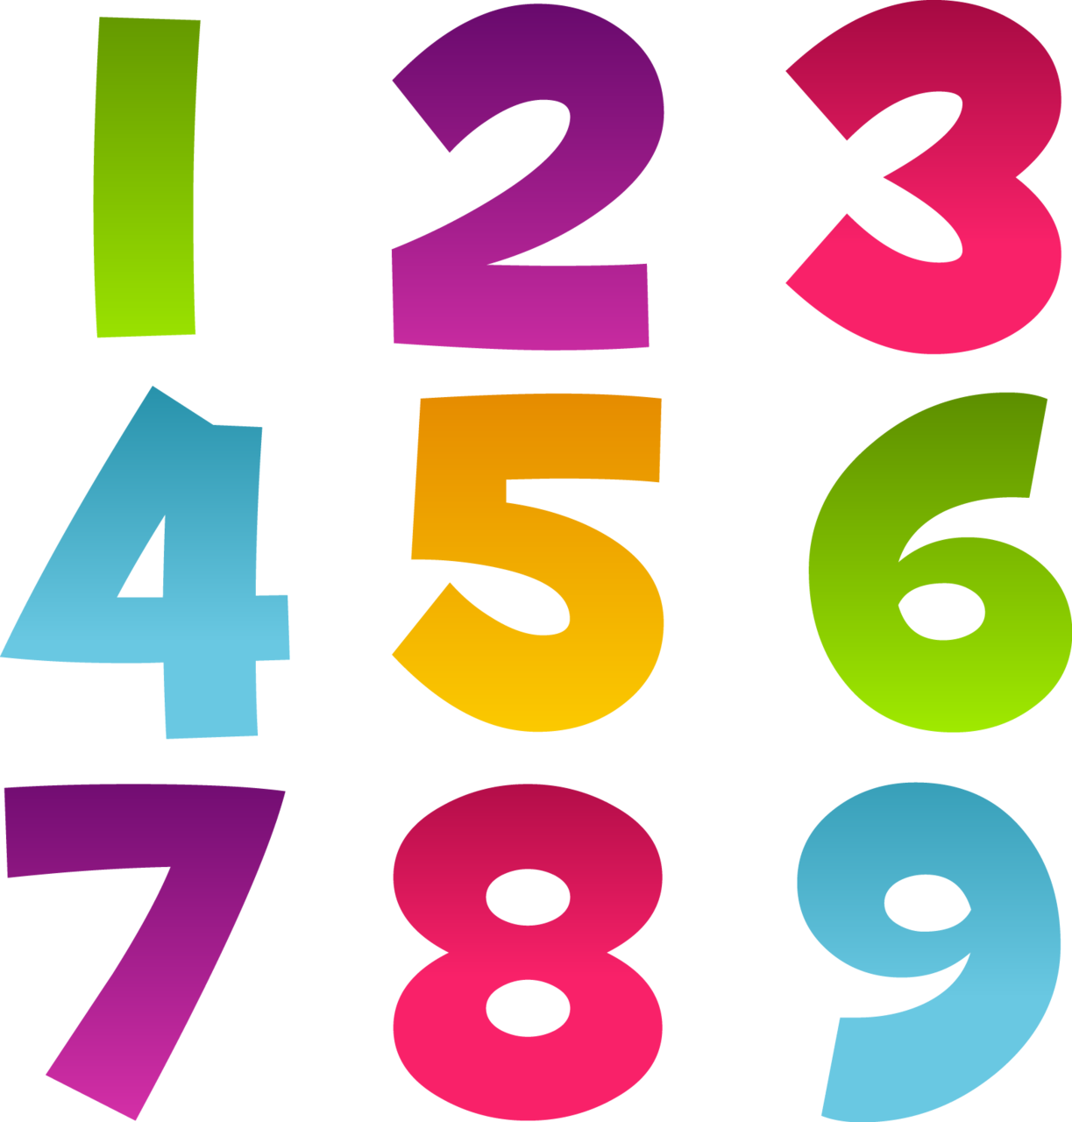

Посчитай вместе с бабочкой от 1 до 9:

Slide 3

Посчитай вместе с гусеницей от 9 до 1:
9
8
7
6
4
3
2
5
1

Slide 4





Slide 5

Назови «соседей» числа 2 (предыдущее и последующее число):
2
1
2
3
4
5
6
7
8
9
10

Slide 6

Назови «соседей» числа 3 (предыдущее и последующее число):
3
1
2
3
4
5
6
7
8
9
10

Slide 7


Назови «соседей» числа 4 (предыдущее и последующее число):
4
1
2
3
4
5
6
7
8
9
10

Slide 8

Назови «соседей» числа 5 (предыдущее и последующее число):
5
1
2
3
4
5
6
7
8
9
10

Slide 9


Назови «соседей» числа 6 (предыдущее и последующее число):
6
1
2
3
4
5
6
7
8
9
10

Slide 10

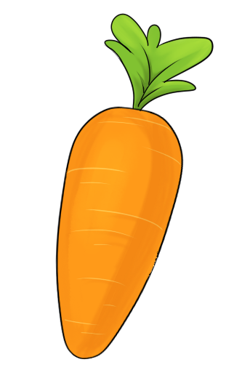
Назови «соседей» числа 7 (предыдущее и последующее число):
7
1
2
3
4
5
6
7
8
9
10

Slide 11


Назови «соседей» числа 8 (предыдущее и последующее число):
8
1
2
3
4
5
6
7
8
9
10

Slide 12


Назови «соседей» числа 9 (предыдущее и последующее число):
9
9
1
2
3
4
5
6
7
8
9
10

Slide 13
Составь перед собой на столе столько же счетных палочек, сколько точек ты видишь (от 1 до 9).

Slide 14
Составь перед собой на столе столько же счетных палочек, сколько точек ты видишь (от 1 до 9).

Slide 15
Составь перед собой на столе столько же счетных палочек, сколько точек ты видишь (от 1 до 9).

Slide 16
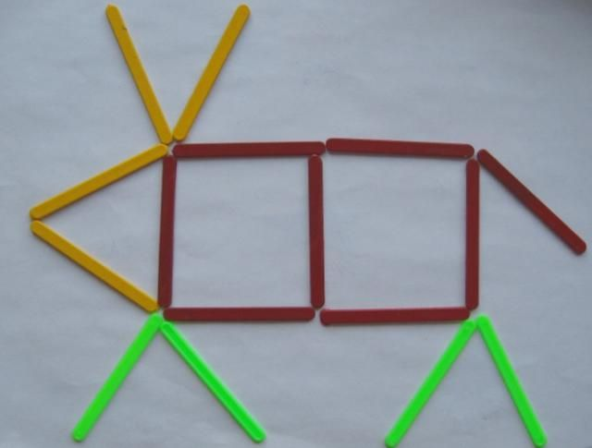
Составь из счетных палочек фигуру как на рисунке.

Slide 17
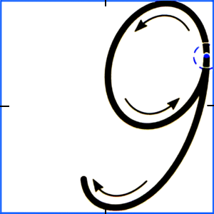

Slide 18



МОЛОДЕЦ!

